Slide 1
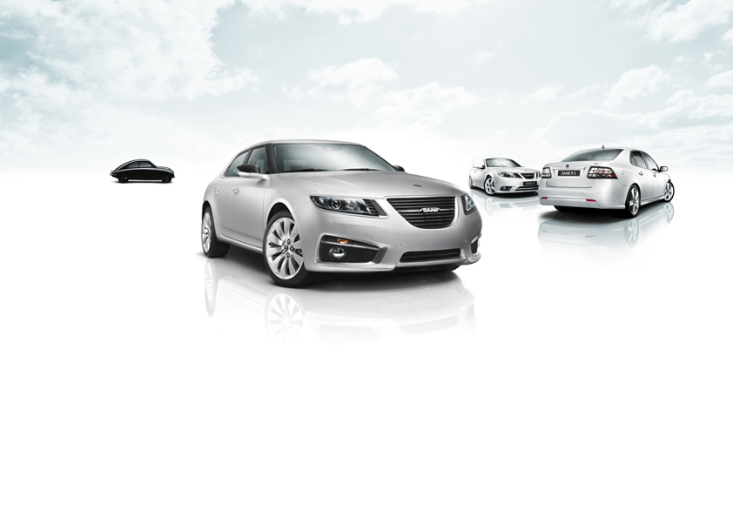
Välkommen till
Orio AB och Saab Academy
Uppdaterad November 2016

Slide 2


Inledning │ 3
Orio │ 6
Vårt arv │ 16
DAGENS SAAb-bilar │ 23
Varumärket │ 28
Saab-ägaren │ 35
originalreservdelar & service │ 39
Orio Support │ 44
Innehåll
Presentationen innehåller följande delar. Klickar du på en kapitelrubrik hoppar du dit direkt.

Slide 3
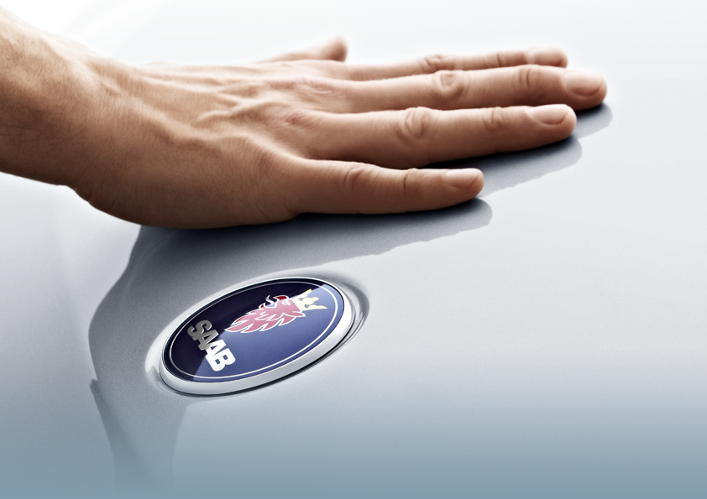
En bra start
Syftet med den här utbildningen är att ge dig
en introduktion till Orio och varumärket Saab.
Vi vill ge dig historisk bakgrund, fakta och inspiration som du har nytta av i ditt arbete.
Hela presentationen tar cirka 20 minuter att gå igenom. Trevlig åktur.
3
│ Inledning │ Utbildningens syfte

Slide 4
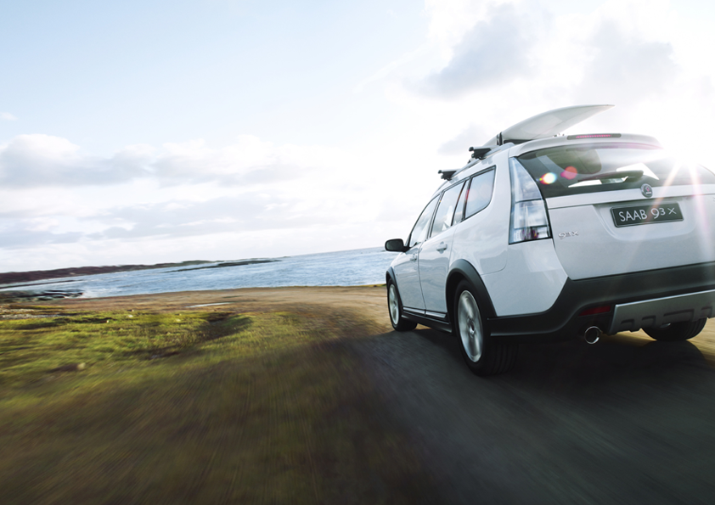
800.000 bilar behöver oss
Även om Saab Automobile i dagsläget inte finns, så
lever varumärket Saab i allra högsta grad. Det rullar över 800.000 Saab-bilar på vägar runt om i världen. Bilar som behöver service, reservdelar och kringutrustning.
Många av dessa bilar kommer dessutom att säljas och byta ägare. Som i sin tur har nya behov och önskemål för sin bil.
1.2. Bakgrund
4
│ Inledning │ Bakgrund

Slide 5
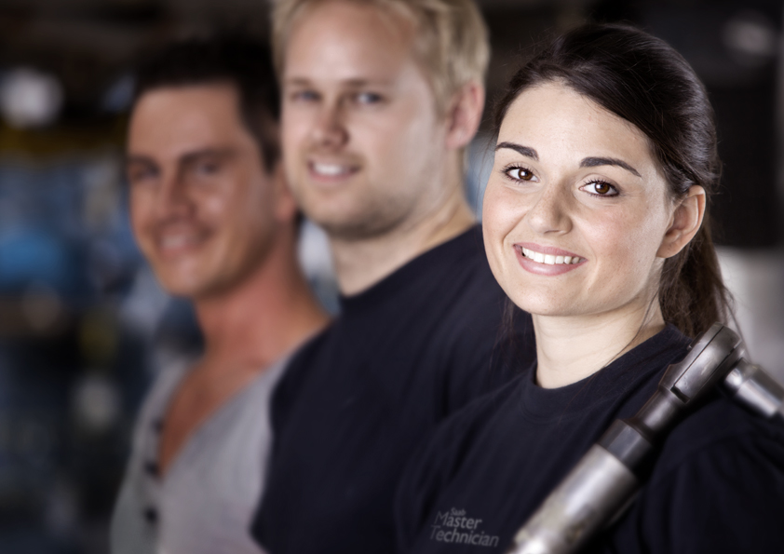
Du är viktig
Det är vårt ansvar att fortsätta vårda varumärket Saab och fortsätta ta hand om Saab-bilar runt om i hela världen. Vi kan se till att Saab-ägarna får behålla den trygghet och körglädje som Saab står för.
5
│ Inledning │ Delaktighet

Slide 6
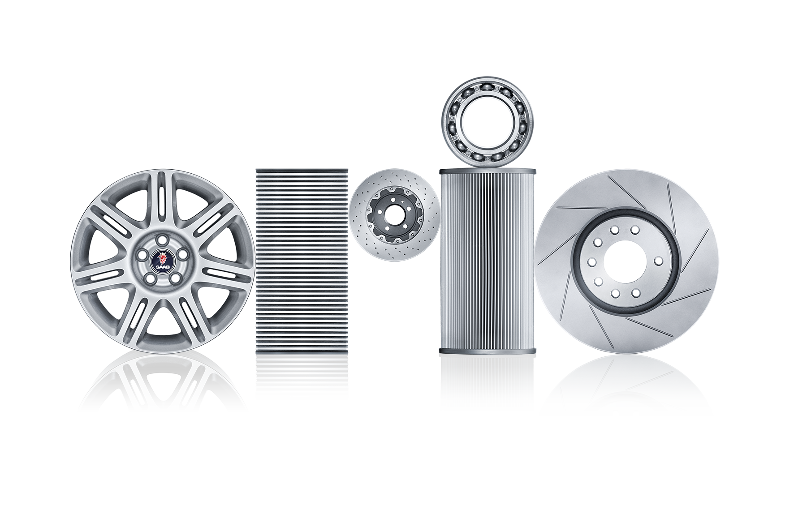
6
│ Orio

Slide 7
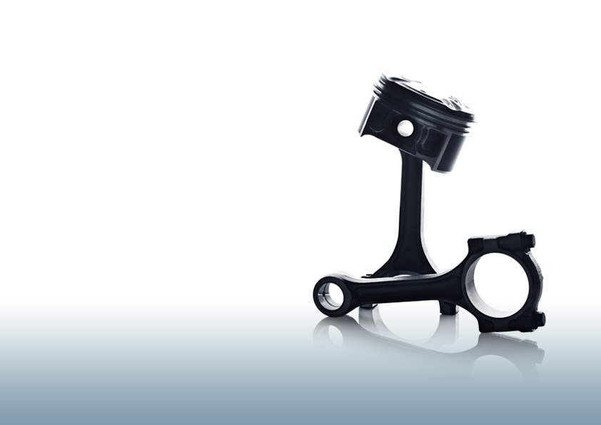
Orio – ett globalt reservdelsföretag
Orio AB, som fram till hösten 2013 hette Saab Automobile Parts AB, bildades 2009. Vi är och förblir världens enda distributör av Saab Originaldelar. Men vårt erbjudande omfattar också reservdelar till en rad andra bilmärken.
Orios affärsidé handlar om ett breddat erbjudande som
ger kunderna mer bekvämlighet, fler lösningar, fler tjänster och mer innovation på en global marknad.
7
│ Orio

Slide 8

Orio – en komplett logistikpartner
Som en komplett logistikpartner omfattar Orios verksamhet hela processen- inköp, planering, lagring, marknadsföring, försäljning och distribution.
Dessutom erbjuder våra erfarna ingenjörer bland annat tjänster till en global eftermarknad så som service- och reperationsanalys, diagnos- och reservdelsberedning, utbildningsmaterial, teknisk support och garantioptimering.
8
│ Orio

Slide 9


Saab Originaldelar är vår bas
Våra rötter finns i Saab Automobile och vår Saab-kunskap sträcker sig hela vägen tillbaka till utvecklingen av den första Saab-bilen 1947. Det innebär att vi har en unik erfarenhet och en kompetens som ingen annan kan mäta sig med.
Orio levererar Saab Originaldelar, tillbehör och tillhörande tjänster till Saab Service Center och Saab Parts Center. Det innebär att över en miljon Saab-ägare över hela världen alltid har tillgång till 100 % Saab-kvalitet.
9
│ Orio│ Företaget

Slide 10

Levererar till över 60 länder
I Nyköping har vi vårt huvudkontor och ett av Skandinaviens största och mest avancerade logistik- och distributionscenter. Vi har dessutom kontor i Trollhättan och lokala säljkontor i tolv länder runtom i världen. Totalt hanterar och distribuerar vi upp till 35 000 artiklar till 60 länder varje dag.
Nyköping
Trollhättan
10
│ Orio │ Företaget

Slide 11
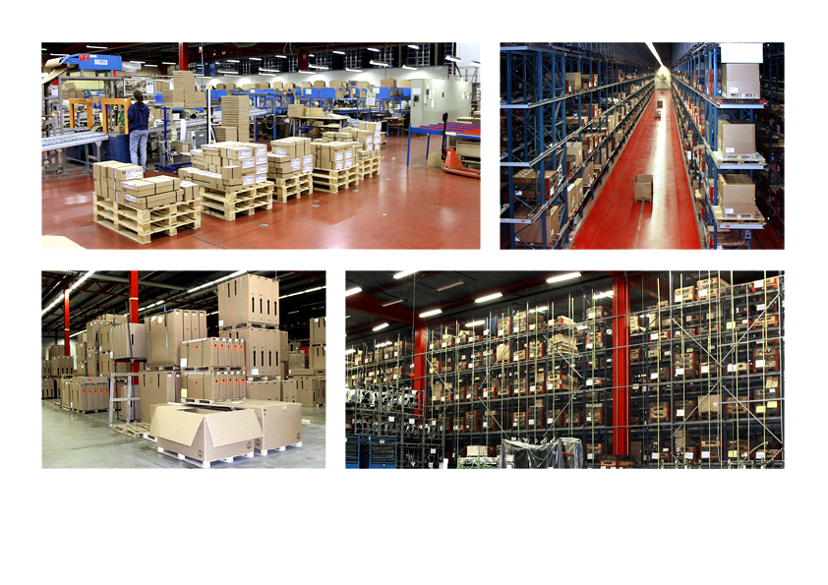
Kapacitet på 35 000 orderrader/dag.
11
│ Orio

Slide 12
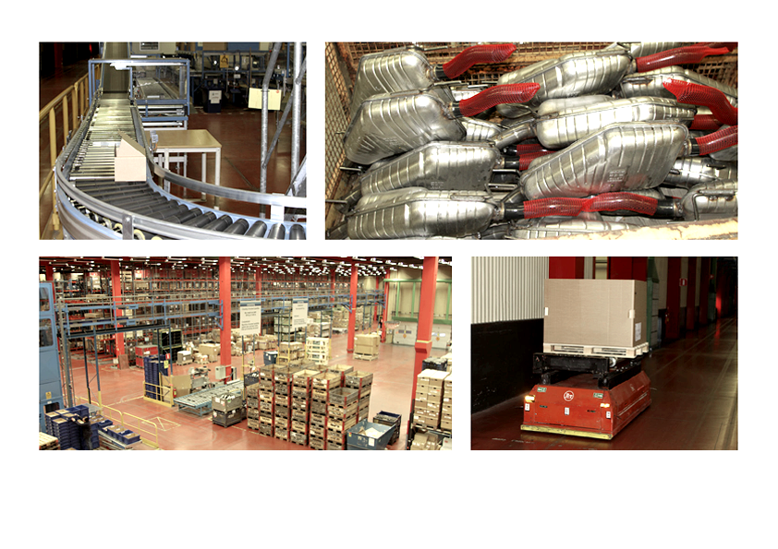
Högmodernt autotruck- och miniload-lagersystem.
12
│ Orio

Slide 13
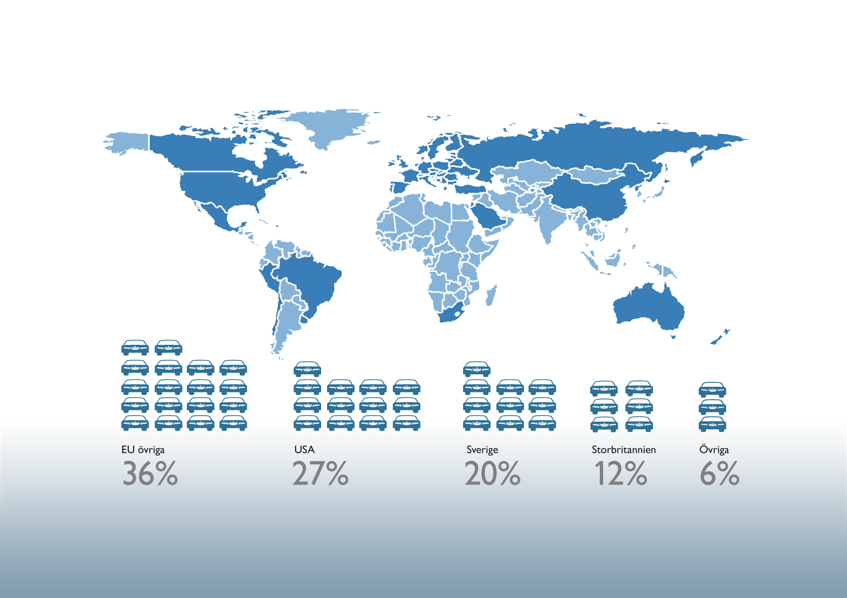
800 000 bilar på 60 marknader
13
│ Orio │ Infographics

Slide 14

Vårt lager i siffror
Total lageryta
Antal underleverantörer
88 000 m²
>1 500
Tolv fotbollsplaner
Dagliga
leveranser in
20
IN
Ordrar/dag
Dagliga
leveranser ut
35 000
UT
25
Artikelnummer i lager
74 000
Anställda
230
Tillgänglighet
97%
14
│ saab automobile parts │ Infographics
Notes:
(50 nyköping)
(60 trollhättan)

Slide 15
Summering
Orio bildades 2009 (tidigare Saab Automobile Parts)
Företagets ursprung finns hos Saab Automobile AB
Levererar Saab originalreservdelar, tillbehör och tillhörande tjänster
Komplett logistikpartner för reservdelar även för andra bilmärken
Det finns ca 800.000 Saab-bilar runt om i världen
Levererar till över 60 länder
60 000 artiklar i lager
ca 230 anställda
Över 1 500 underleverantörer
15
│ Orio │ Summering

Slide 16
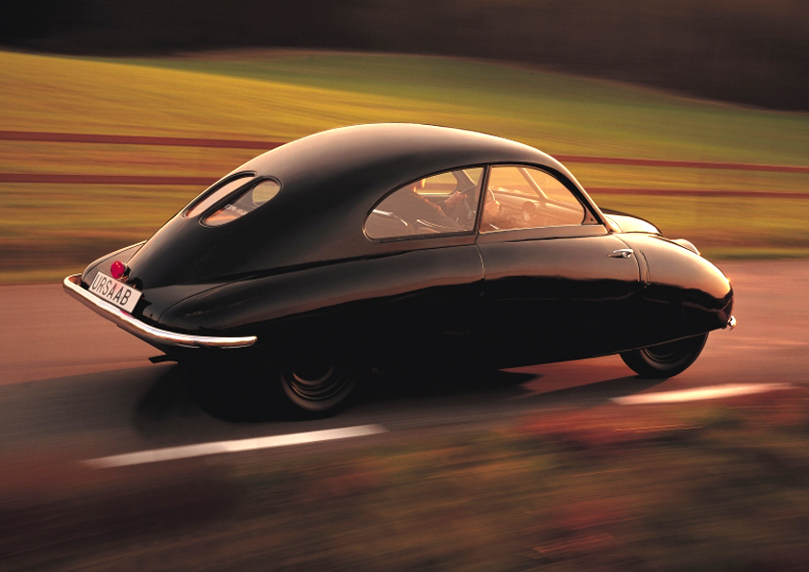
Vårt arv
16
│ Vårt arv

Slide 17
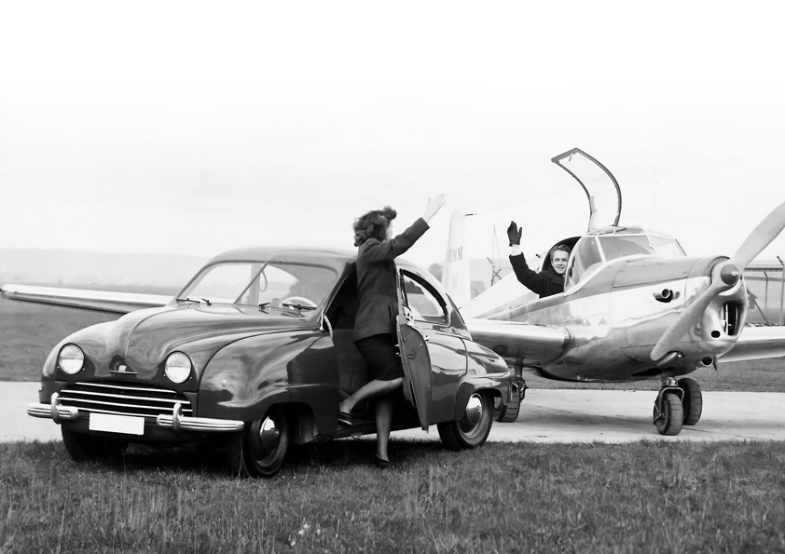
Rötterna i flygindustrin
År 1937 grundades Svenska Aeroplan AB (Saab) för
att bygga militära flygplan. Tio år senare lanserade företaget den första bilen – Saab 92. Den kallas idag även för Ursaaben och var resultatet av 16 flygplans-ingenjörers gemensamma ansträngningar.
Redan från början var Saab en annorlunda biltillverkare. Att bilen var inspirerad av flyget var tydligt. Den aero-dynamiska designen gav en luftmotstånds-koefficient så låg som 0,31 – än idag en respektabel siffra.
17
│ Vårt arv │ I flygindustrin

Slide 18
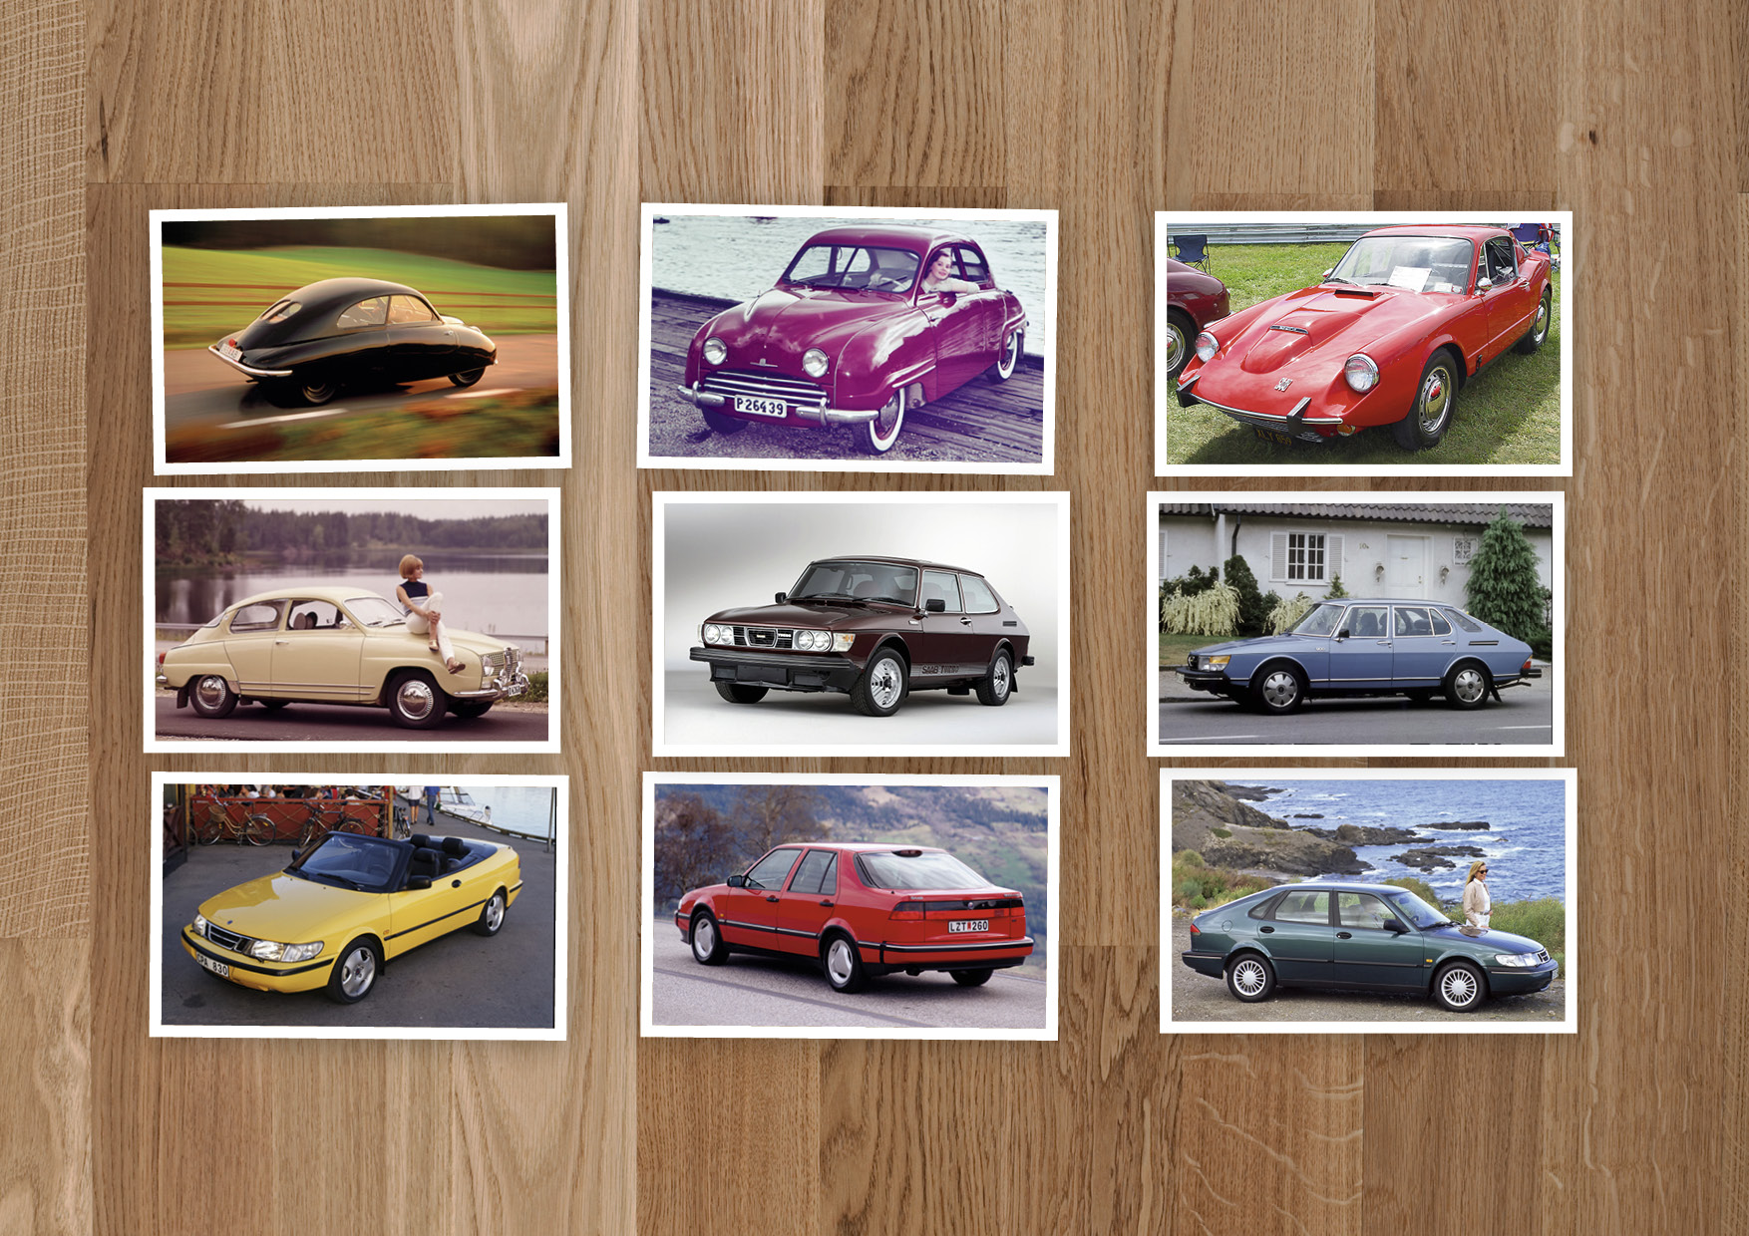
Historiska Saab-modeller
Klicka på bilderna för mer info om modellerna.
Ursaab
1946
Saab 92, 93, 95
1950-1960
Saab Sonett
1956, 1966-1974
Saab 96
1960-80
Saab 99
1969-87
Saab 900
1979-93
Saab 900/9-3 Cabriolet
1986-2003
Saab 9000
1985-1998
Saab 900/93
1994-2003
18
│ Vårt arV │ Historiska Saab-bilar

Slide 19
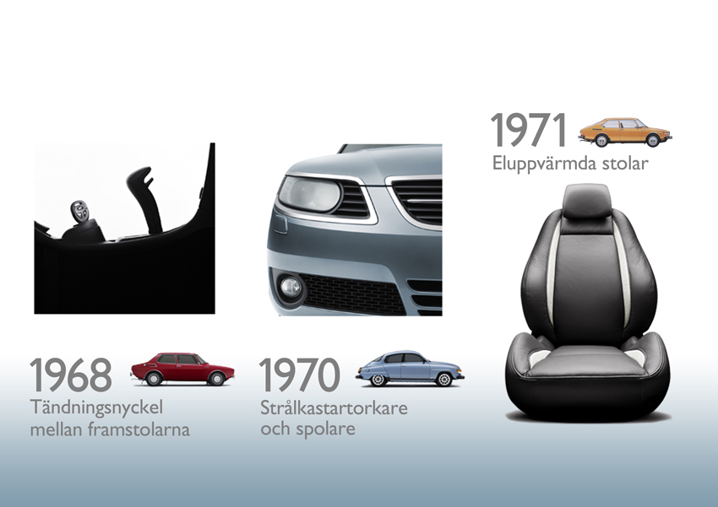
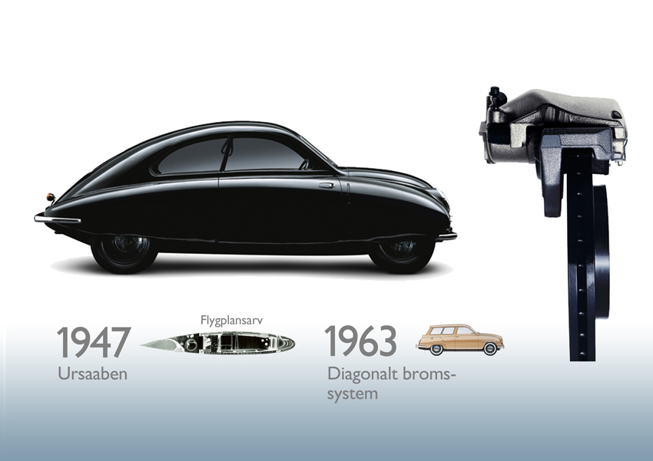

Innovativa lösningar sedan 1947
19
│ Vårt arv │ Innovationer

Slide 20
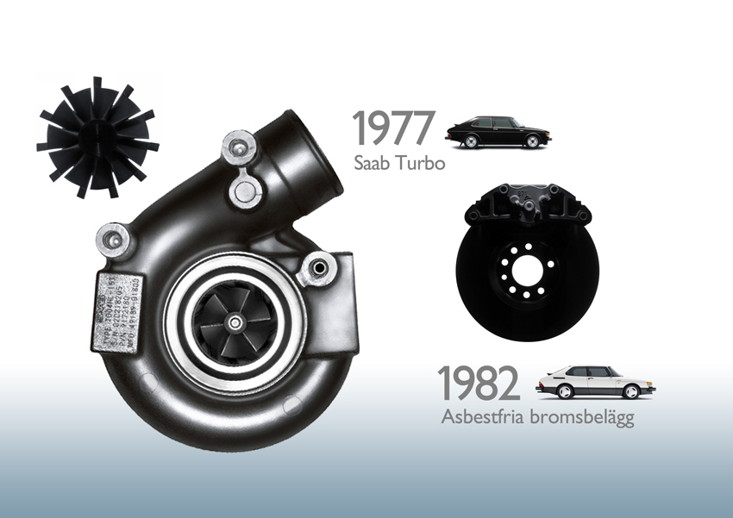
Innovativa lösningar sedan 1947
20
│ Vårt arv │ Innovationer

Slide 21
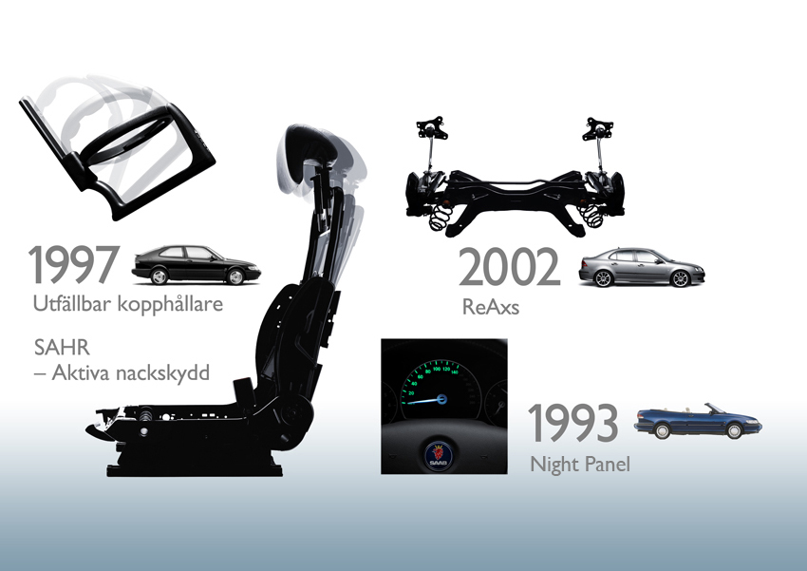
Innovativa lösningar sedan 1947
21
│ Vårt arv │ Innovationer

Slide 22

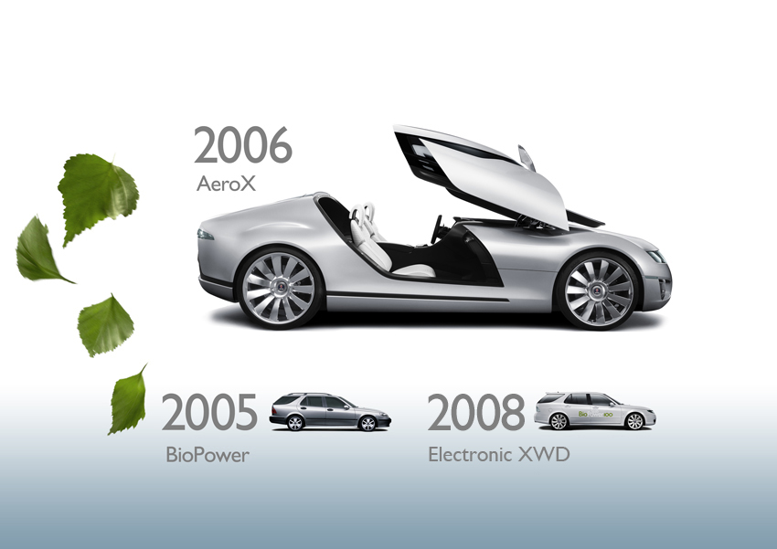
Innovativa lösningar sedan 1947
22
│ Vårt arv │ Innovationer

Slide 23
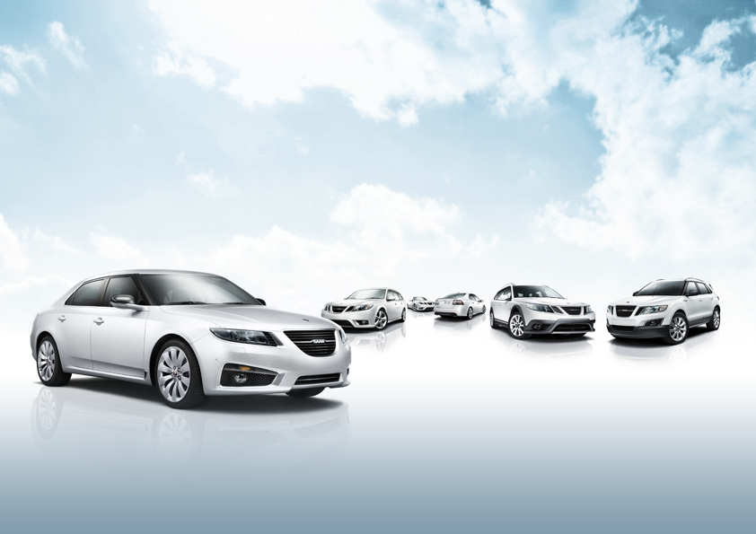
Dagens Saab-bilar
23
│ Dagens Saab-bilar

Slide 24
Utrustningspaket
Linear
Standardutrustad
Vector
Sportutrustad
Aero
Top-of-the-line
24
│ dagens saab-bilar │ Utrustningspaket

Slide 25
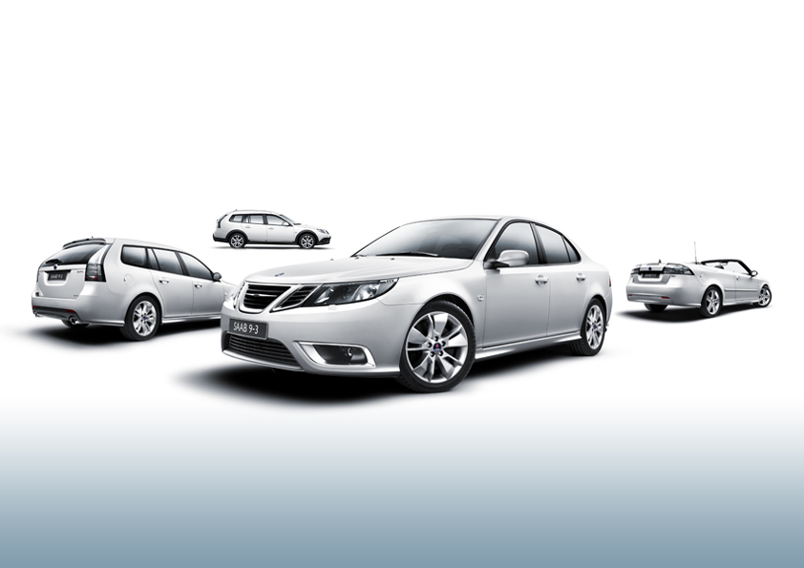
Saab 9-3
Klicka på bilen för mer fakta
9-3 X
Convertible
SportCombi
Sport Sedan
25
│ Dagens Saab-bilar │ 9-3

Slide 26
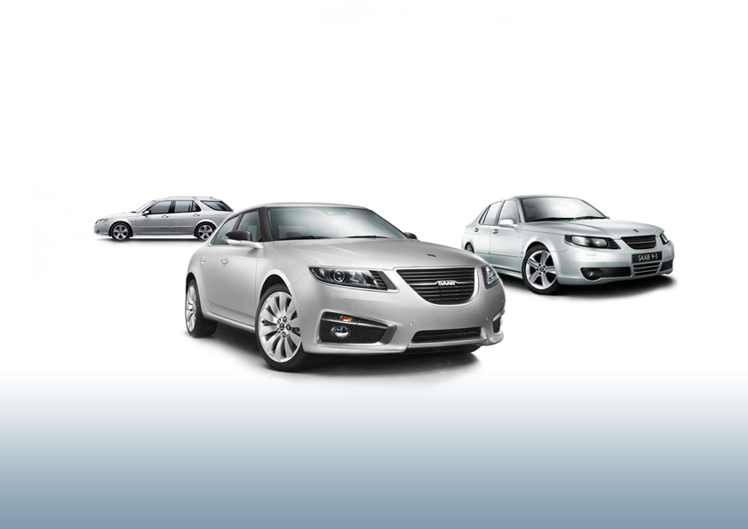
Saab 9-5
9-5 Wagon
9-5 Sedan
Nya 9-5
26
│ Dagens Saab-bilar │ 9-5
Notes:
Kolla att de är klickbara

Slide 27
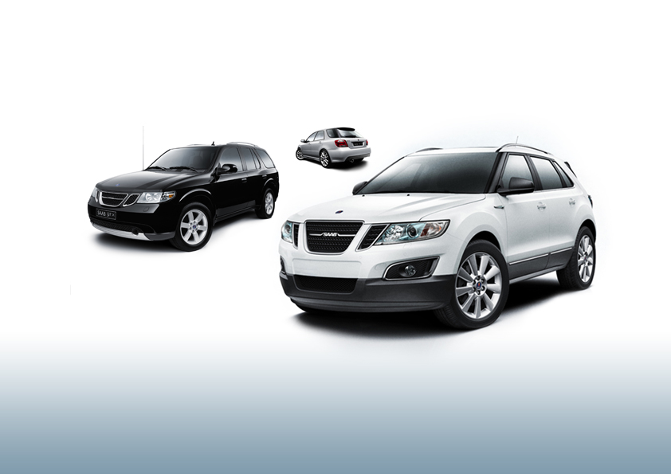
USA-marknad
9-2X
9-7X
9-4X
27
│ Dagens Saab-bilar │ USA-marknad

Slide 28

Varumärket
28
│ Varumärket

Slide 29
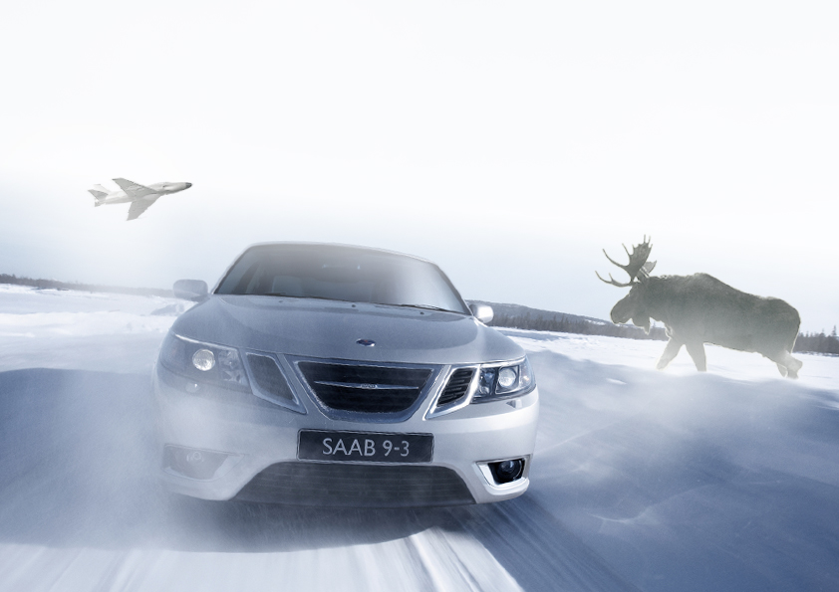
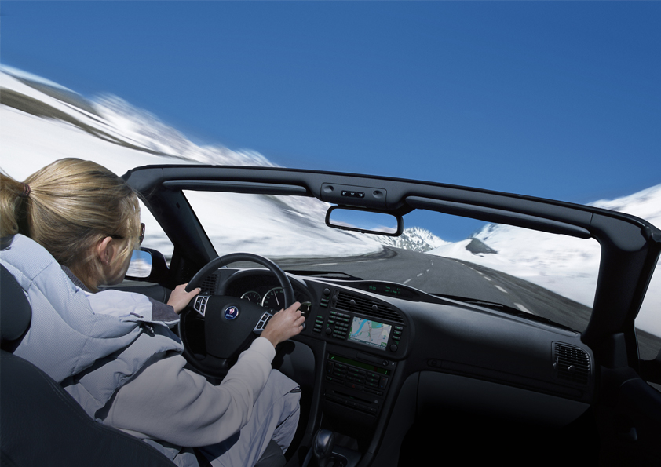
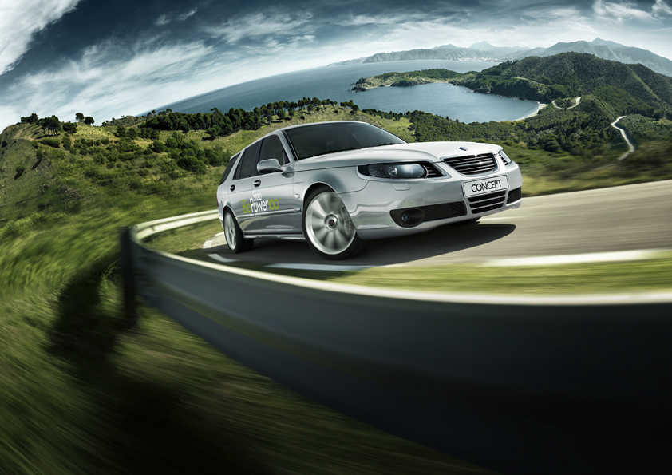
Varumärket Saab står för:
Saab har sedan starten präglats av företagets skandinaviska
ursprung, arvet från flygplansindustrin samt ett innovativt sinnelag.
Detta har medfört att Saab alltid stått för vissa kvaliteter.
Skandinavisk design
Körglädje
Ansvarsfull prestanda
29
│ Varumärket │ Värden

Slide 30
Skandinavisk design
Saabs ursprung i flygindustrin märks i företagets fokus på innovativa lösningar och ett maximalt utnyttjande av material och resurser.
Bilens design präglas av skandinavisk funktionalitet samt de höga krav på kvalitet och säkerhet som klimatet här uppe i norr kräver.
Den unika Saab-designen har i alla tider varit framåtskridande och med en strävan att utveckla oväntade lösningar. Detta har givit Saab ett tydligt eget och tidlöst uttryck.
30
│ Varumärket │ Skandinavisk design

Slide 31
Körglädje
Bilen är byggd för aktiv körning med förarens behov i centrum.
En omedelbar och tydlig feedback ger föraren rätt återkoppling vid rätt tidpunkt vilket ger en säker och bra körupplevelse.
31
│ Varumärket│ Körglädje

Slide 32
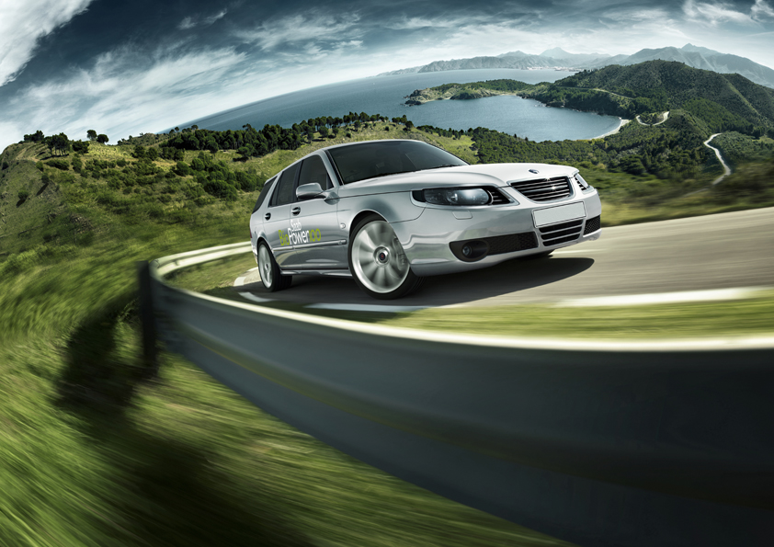
Ansvarsfull prestanda
Saab har alltid präglats av ett ansvar gentemot sin omvärld. Därför har alltid prestanda, säkerhet och miljöhänsyn gått hand i hand. Företagets imponerande lista över innovationer på säkerhetsområdet är ett tydligt bevis på Saabs ansvarsfulla företagskultur.
32
│ Varumärket │ Ansvarsfull prestanda

Slide 33
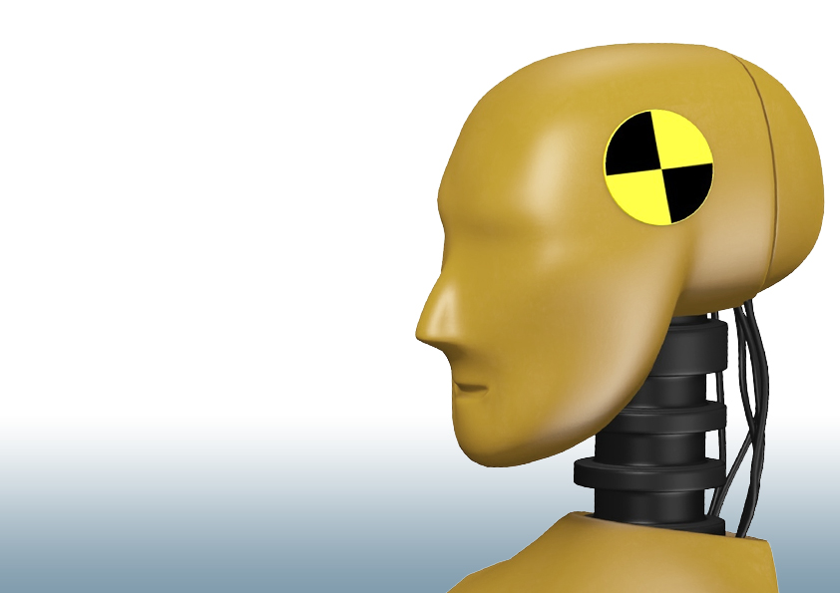
Prisvinnande säkerhet
Five stars – Saab 9-5 and 9-3
Top rating in the European New Car Assessment
Program (EuroNCAP) tests.
Maximum rating for SAHR
Good – Maximum rating for Saab Active Head
Restraints (SAHR) in Britain’s Thatcham insurance
research centre tests.
Top Safety Pick Award 2007
Top rating for Saab 9-3 Sport Sedan in the US Insurance Institute for Highway Safety (IIHS) tests.
Top Safety Pick Award 2007
Top rating for Saab 9-3 Convertible in the US Insurance Institute for Highway Safety (IIHS) tests.
33
│ Varumärket │ Säkerhet

Slide 34
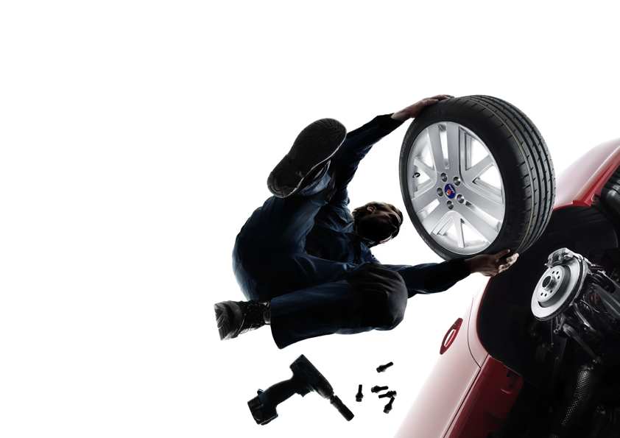
Vi fortsätter att bygga varumärket Saab.
Varumärket Saab lever vidare genom oss som jobbar för Orio och framför allt genom alla Saab-ägare. Genom att fortsätta infria deras förväntningar på service och reparationer kan vi bibehålla och fortsätta bygga varumärket Saab.
34
│ Varumärket │ Lever vidare

Slide 35
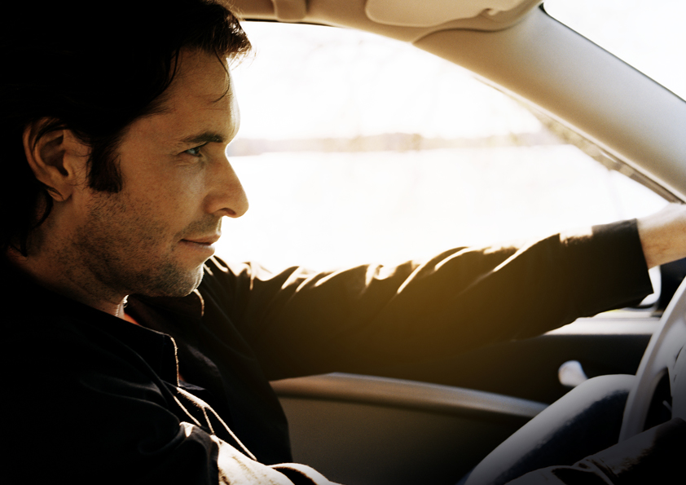
Saab-ägaren
35
│ Saab-ägaren

Slide 36
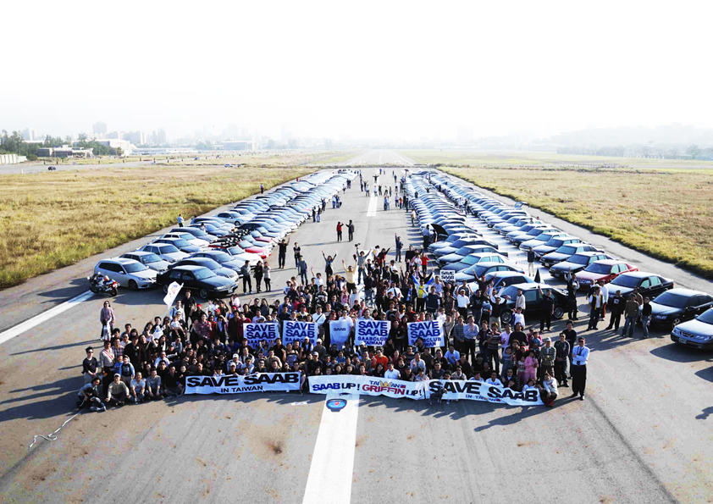
Entusiaster
Saab har alltid attraherat personer som medvetet valt ett lite annorlunda bilmärke för att bevisa att de
inte följer strömmen utan går sin egen väg. De har också visat sig vara ovanligt entusiastiska bilägare.
36
│ Saab-ägaren │ Entusiasten

Slide 37
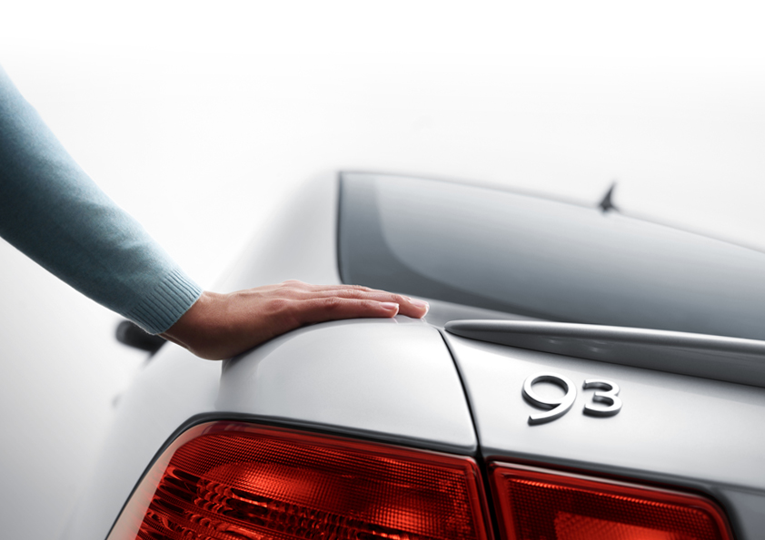
Vi hjälper Saab-ägaren att behålla ”Saab-känslan”
Saabs kunder har valt Saab för bland annat bilens goda köregenskaper, alla smarta tekniska lösningar och den unika ”Saab-känslan”. Genom att erbjuda originalservice och reservdelar
kan vi hjälpa kunderna att behålla dessa värden i sin Saab.
37
│ varumärket │ Saab-känslan

Slide 38
Summering
Den första Saab-bilen – Saab 92 (Ursaaben) kom 1947
Innovativa lösningar som:
– Diagonalt bromssystem 1963
– Saab Turbo 1977
– Asbestfria bromsar 1982
– Aktiva nackskydd 1997
– ReAxs 2002
Dagens vanligaste Saab-modeller är 9-3 och 9-5
Dagens Saab-bilar finns med utrustningspaketen: Linear, Vector och Aero
Varumärket Saab står för: Skandinavisk design, Körglädje och Ansvarsfull prestanda
Saab har alltid attraherat starka karaktärer och har en entusiastisk kundgrupp
38
│ Varumärket │ Summering

Slide 39

Originalreservdelar och service
39
│ Originalreservdelar & service

Slide 40
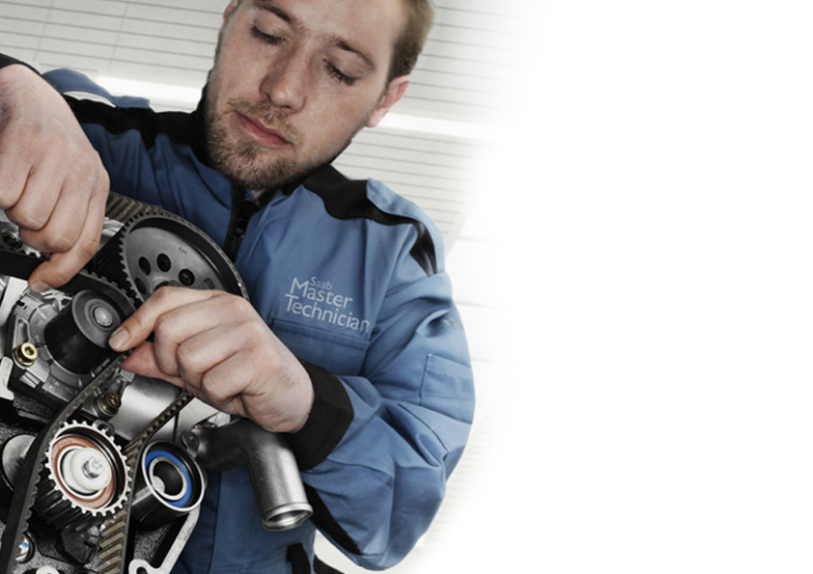

Vi är Saab- specialister
Våra konkurrensfördelar:
Vi har verktygen som är anpassade för Saabs bilprogram
Vi har auktoriserade verkstäder
Vi har Saab-utbildade mekaniker
Vi har lång erfarenhet
Med rätt service, originalreservdelar och tillbehör kan Saab-ägaren behålla bilens värde, säkerhet och prestanda.
40
│ Originalreservdelar & service │ Konkurrensfördelar

Slide 41

En stor försäljningspotential
  En stor majoritet av Saab-ägarna väljer att reparera sin bil i en auktoriserad Saab-verkstad under bilens första år. Denna siffra sjunker för varje år bilen blir äldre och efter 10 år är det under 20% som väljer oss. Kan vi få kunderna att stanna kvar finns det en stor försäljningspotential här.
41
│ Originalreservdelar & service │ Försäljningspotential

Slide 42
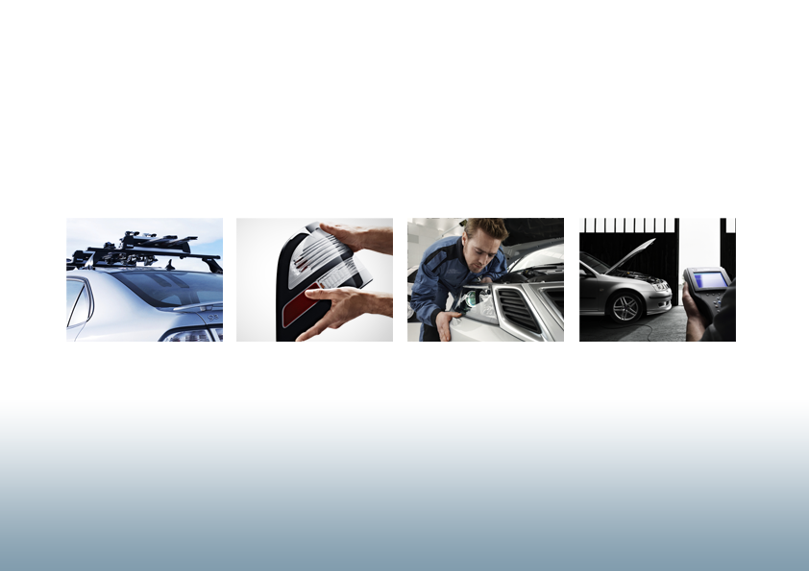
Detta kan vi erbjuda kunden:
Tillbehör
Reservdelar
Service
Uppgradering
42
│ Originalreservdelar & service │ Vårt erbjudande

Slide 43

All vänskap måste underhållas
Det gäller både bilar och kundrelationer.
Kunden förväntar sig att vi alltid:
– håller vad vi lovar
– levererar snabbt och effektivt
– är lösningsfokuserade
– levererar lite mer än förväntat
– är professionella
– visar engagemang
– kommunicerar och är tydliga
43
│ Originalreservdelar & service │ Kundunderhåll

Slide 44
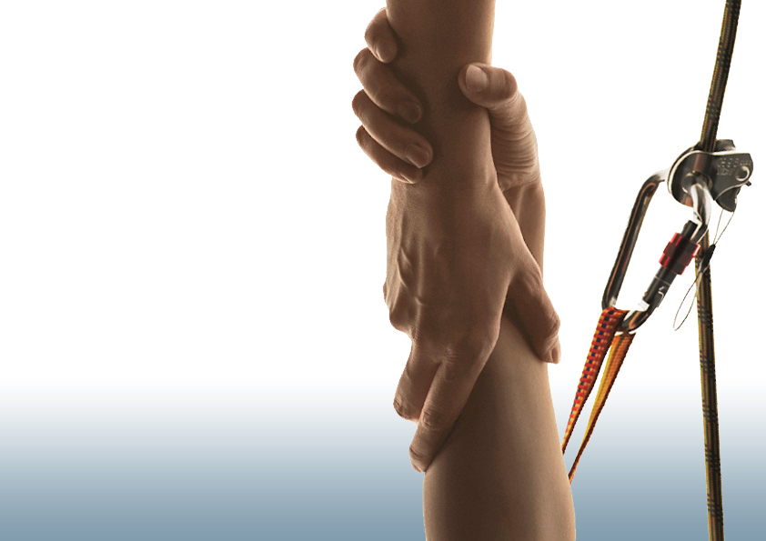
Orio Support
44
│ ORIO Support

Slide 45
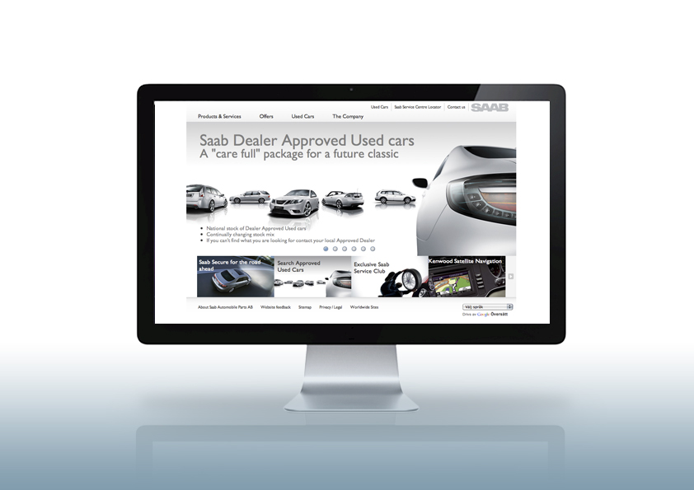
www.saabparts.com
Under denna domän samlas samtliga nationella hemsidor
45
│ Orio Support │ webbsida

Slide 46
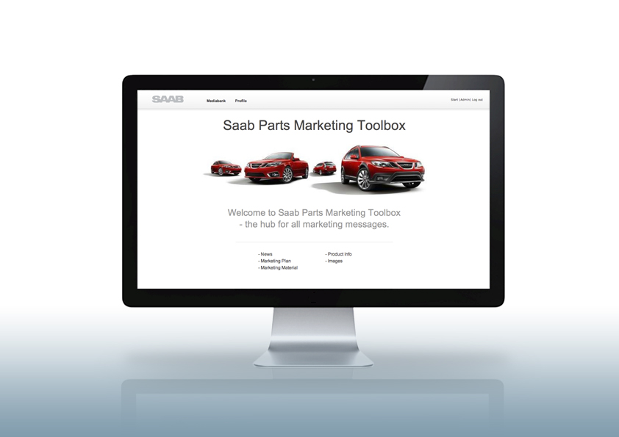
Marketing Toolbox
Klicka på skärmen för exempel på reklamenheter
46
│ Orio Support │ Toolbox
Notes:
Kolla i webbutv att det blir rättt

Slide 47
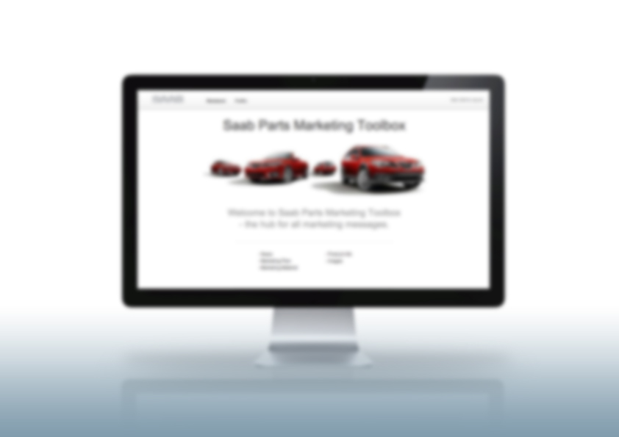
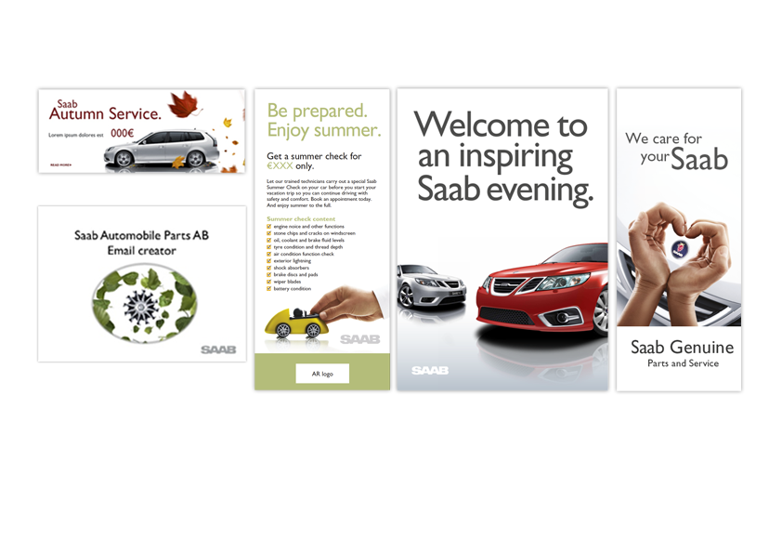
Banners
Printannonser
Direct marketing
Point of sales
E-dm
47
│ Orio Support │ Toolbox

Slide 48

Orio Kundtjänst
Alla Saab-verkstäder kan kontakta vår Kundtjänst för att få information om produkter, lagerstatus och leverans.
Om du är ett Saab Service Center så får du också hjälp med tekniska problem och andra frågor som berör bilen.
48
│ Orio Support │ Callcenter

Slide 49
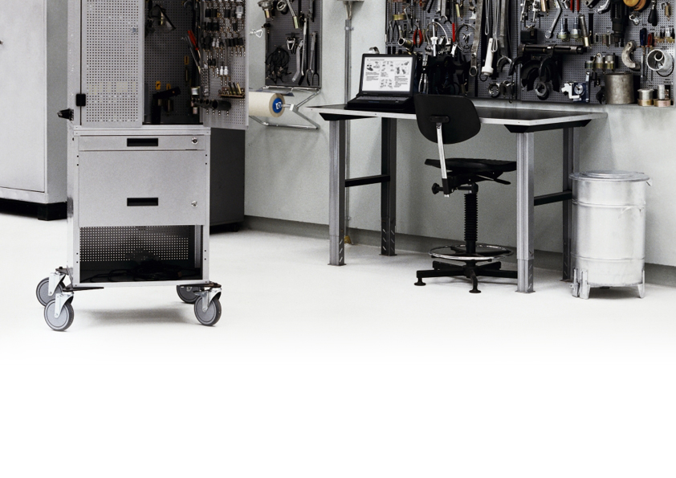
EPSI – Electronic Parts and Service Information
Vår digitala kunskapsbank. Här har alla auktoriserade verkstäder tillgång till:
tekniska data och ingående reparationsmanualer (WIS)
prissättningsverktyg (STM och MP)
elektronisk reservdelskatalog (EPC)
tekniskt informationssystem för diagnostik och kalibrering (TIS)
49
│ Orio support │ EPSI

Slide 50
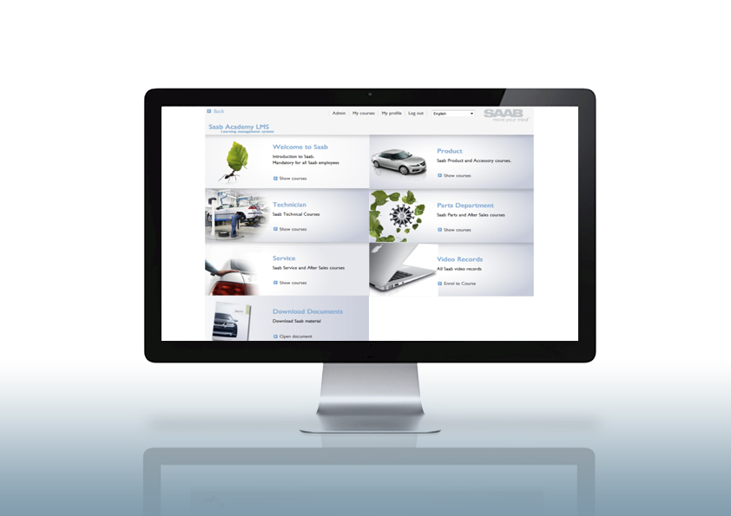
Saab Academy
Vi erbjuder anpassade utbildningar.
50
│ Orio Support │ Saab Academy

Slide 51
Summering
Vi är Saab-specialister
Det finns en stor försäljningspotential bland ägare till ”äldre” Saab-bilar
Vi erbjuder tillbehör, reservdelar, service och motoruppgradering
Vi vårdar kundrelationer såväl som bilar
Orio ger dig säljstöd och support:
– www.saab.com
– Marketing Toolbox
– Orio kundtjänst
– EPSI
– Saab Academy
51
│ Orio Support │ Summering

Slide 52
Tänk på att alltid visa att du är en
Saab-expert varje gång du träffar en kund.
Du säljer Saab Original som är konstruerade och producerade med rätt kvalitet
Du har verktygen som är anpassade för Saabs bilprogram
Du arbetar i en auktoriserad verkstad
Du har genomgått Saab-utbildning
• Du arbetar i en organisation med lång erfarenhet av Saab
52
│ Orio Support │ Summering

Slide 53
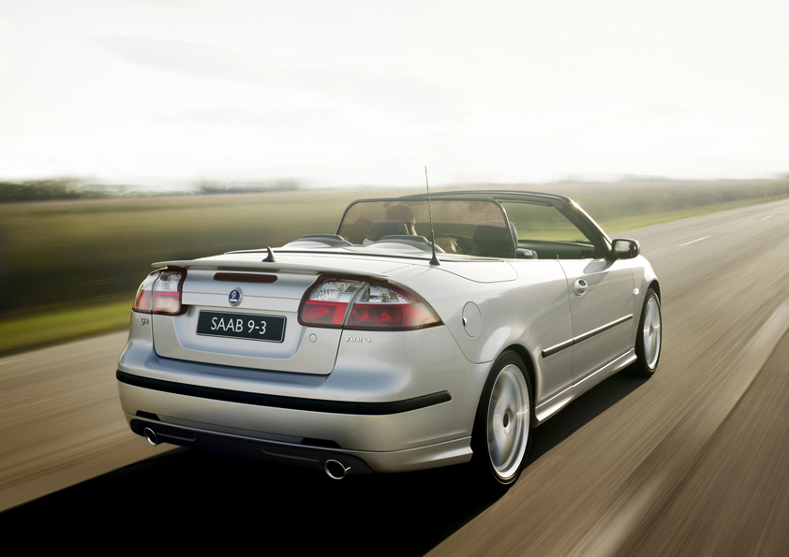
Tack för din tid, hoppas du blivit inspirerad
att jobba med Orio.

Slide 54
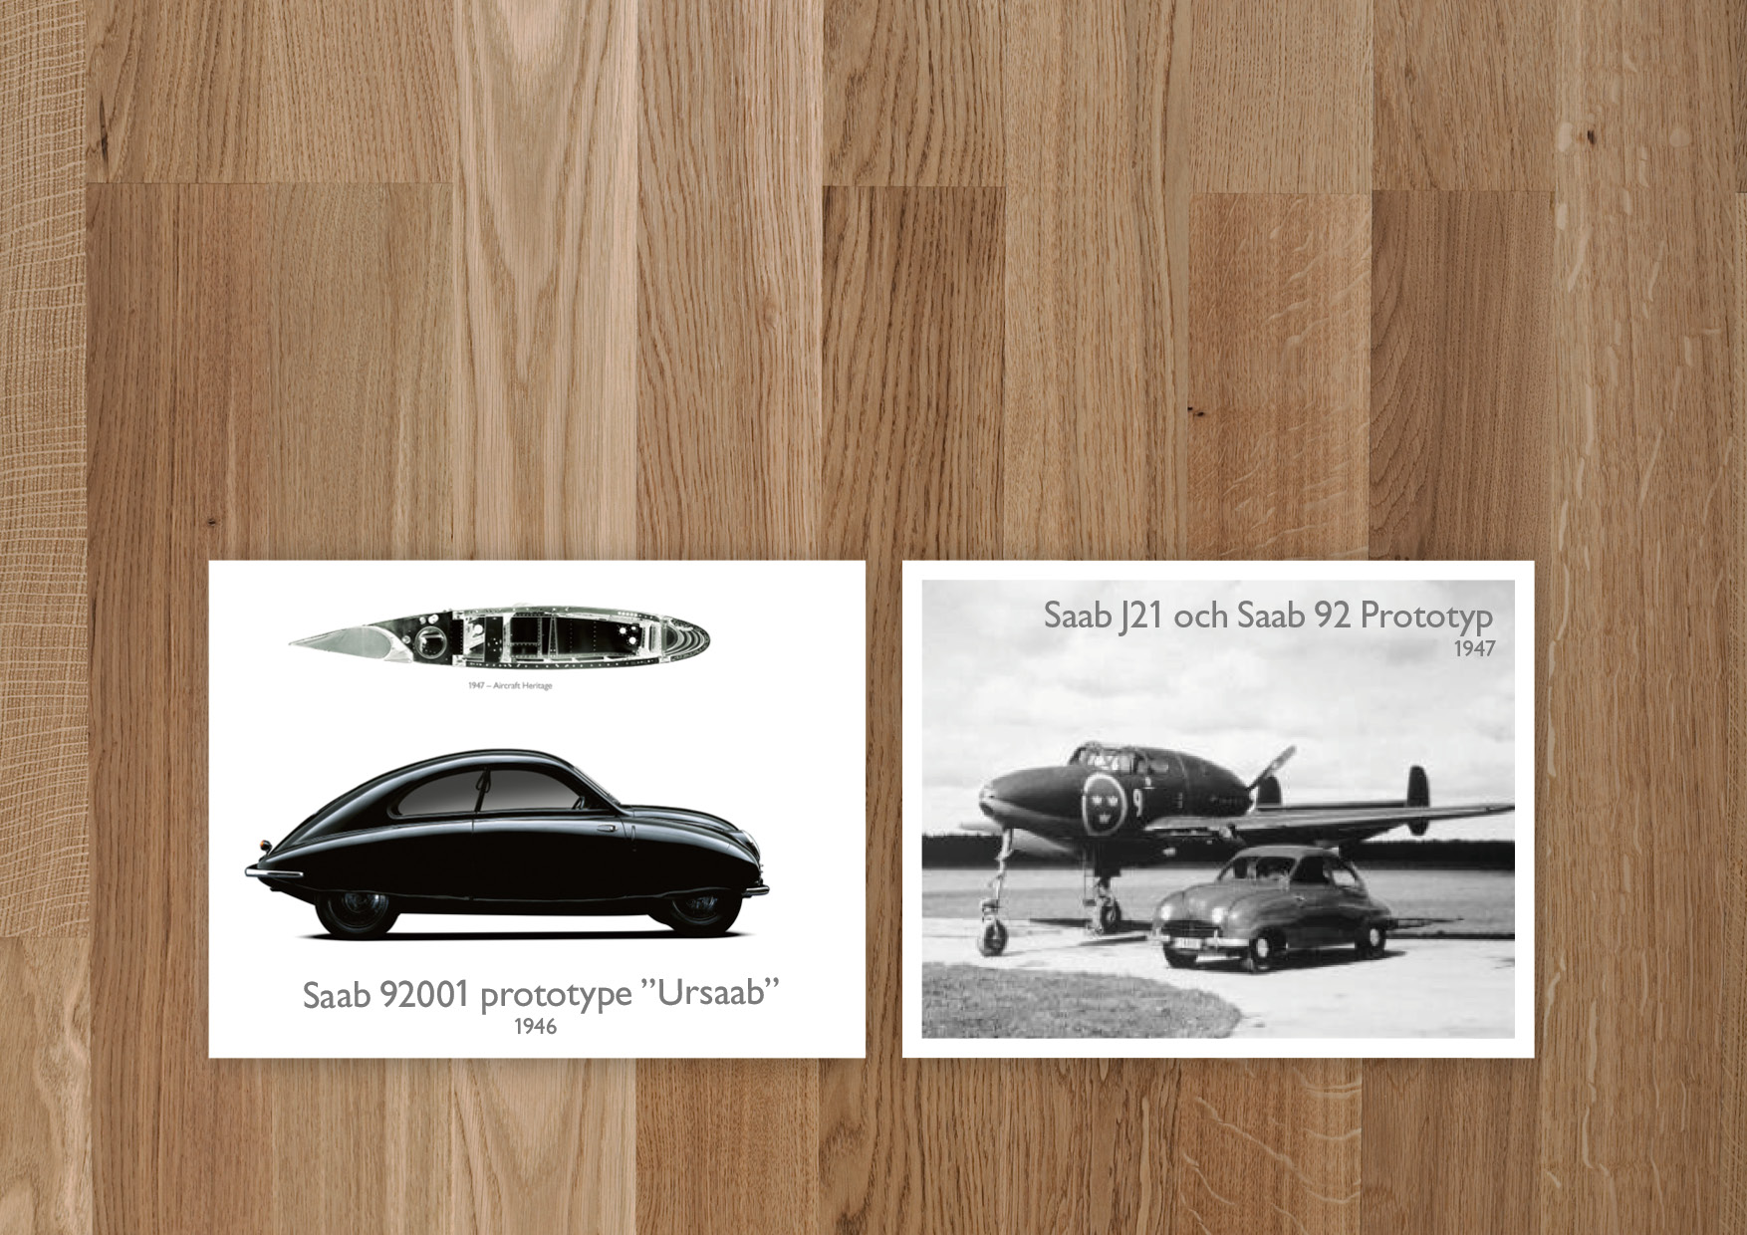
Ursprung,
från flygplan till bilar.
Tillbaka

Slide 55
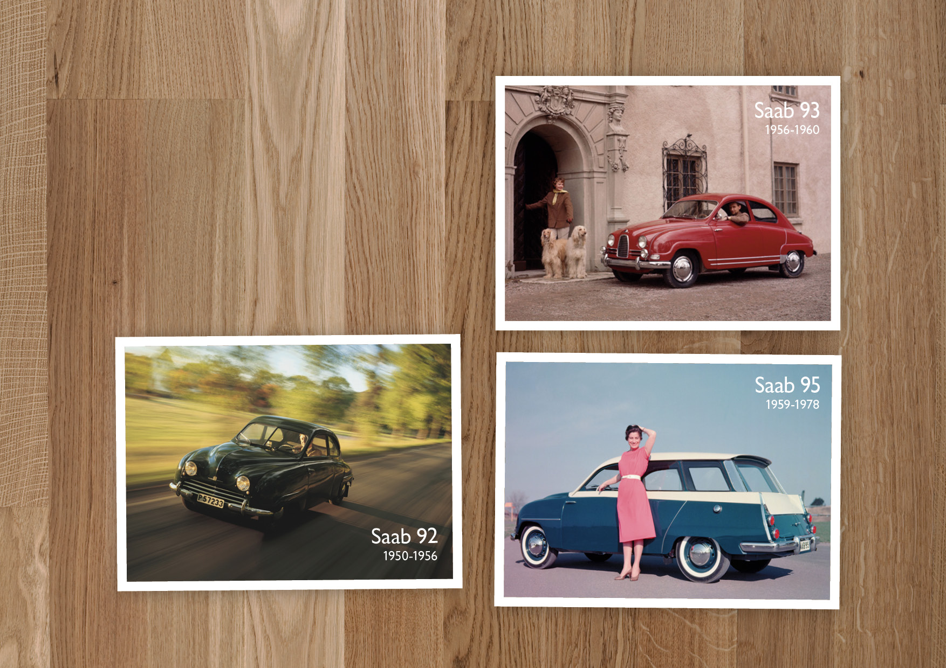
Saab 92, 93, 95
1950-1978
Tillbaka

Slide 56
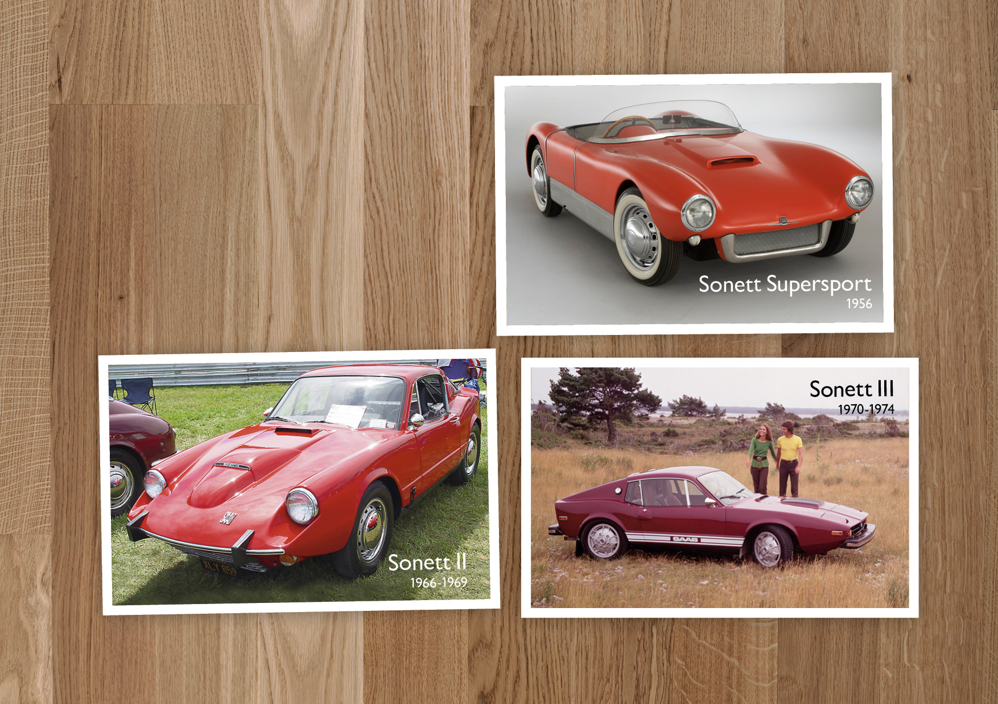
Saab Sonett
1956, 1966-1974
Tillbaka

Slide 57
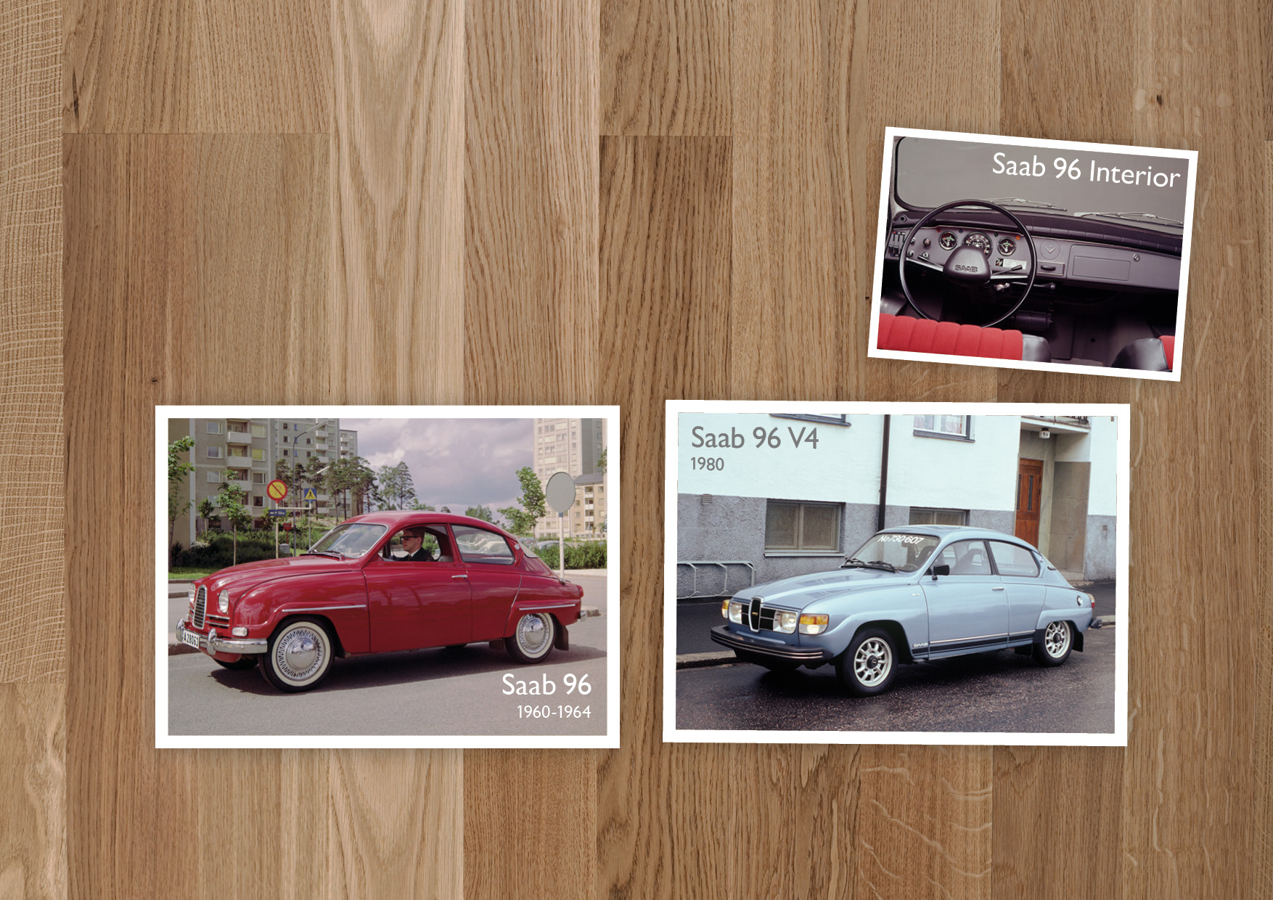
Saab 96 Tvåtakt och V4
1960-1980
Tillbaka

Slide 58
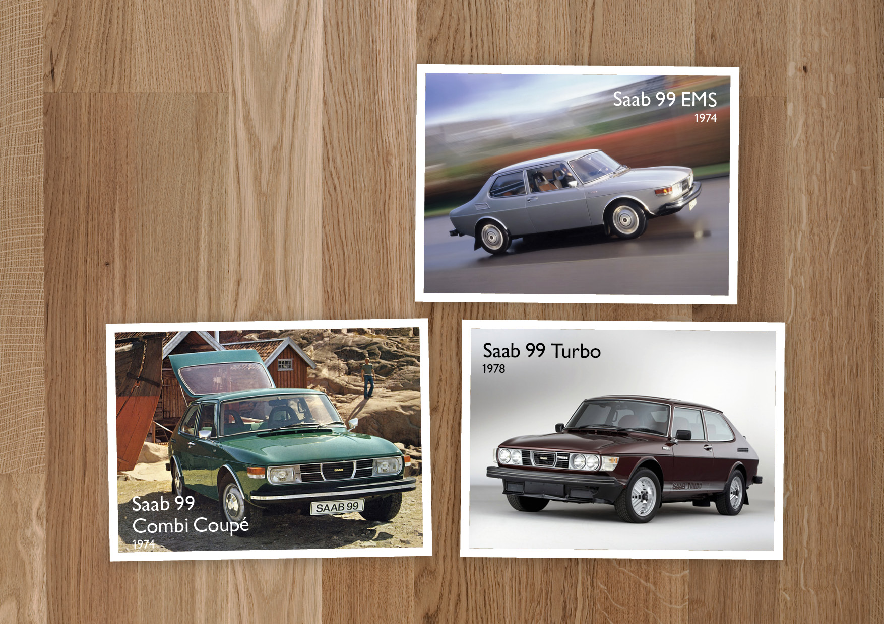
Saab 99
1969-1987
Tillbaka

Slide 59
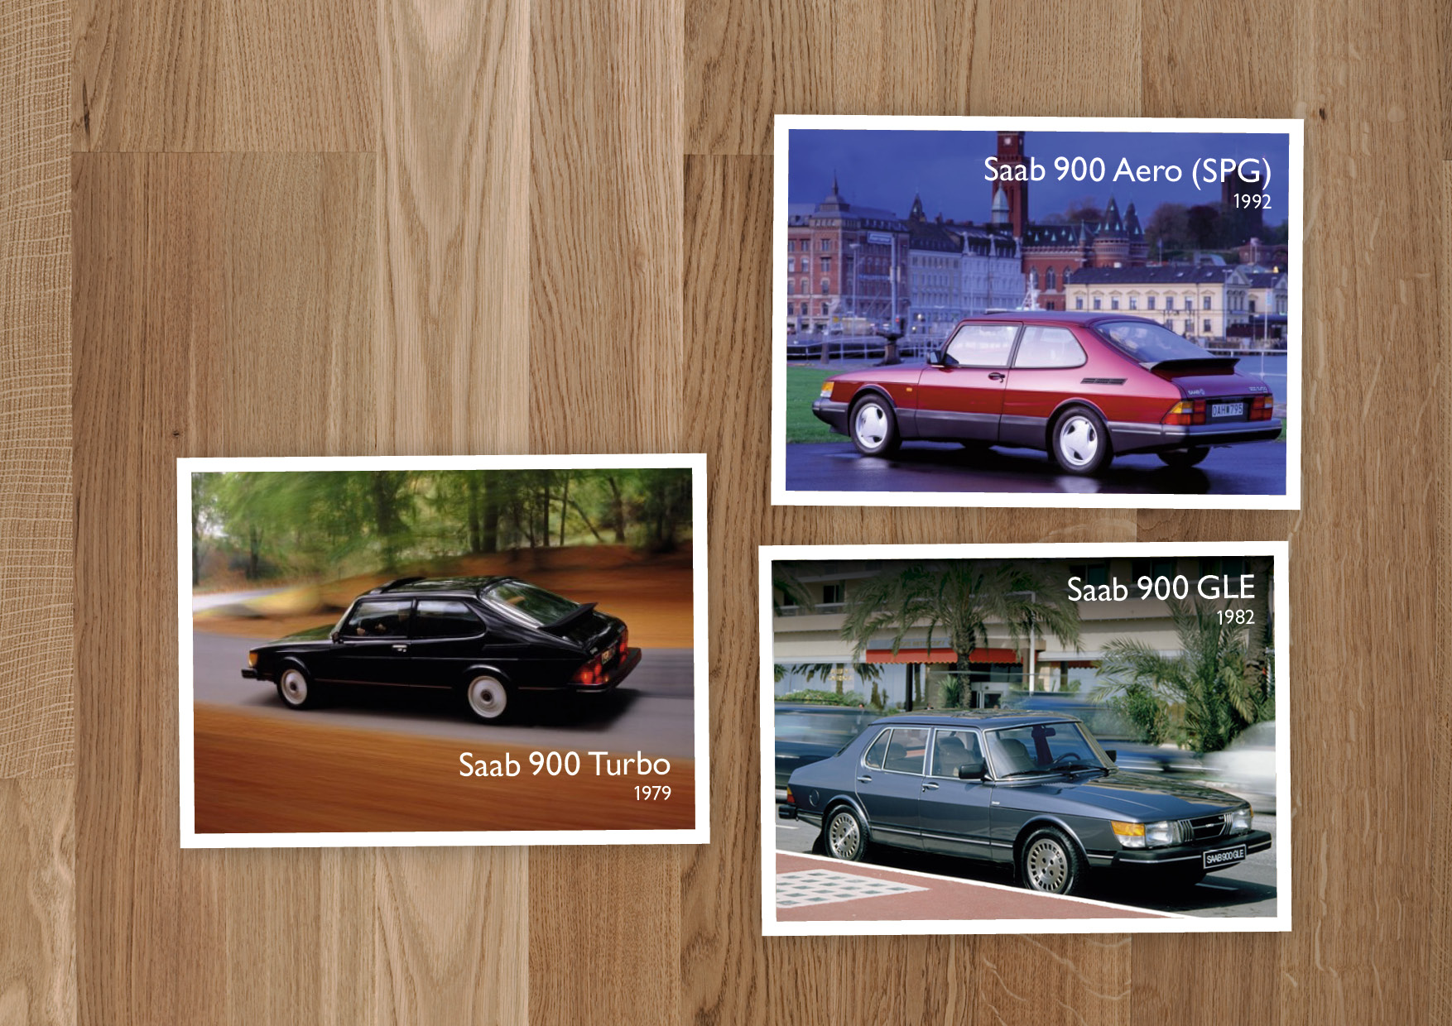
Saab 900 ”Classic”
1979-1993
Tillbaka

Slide 60
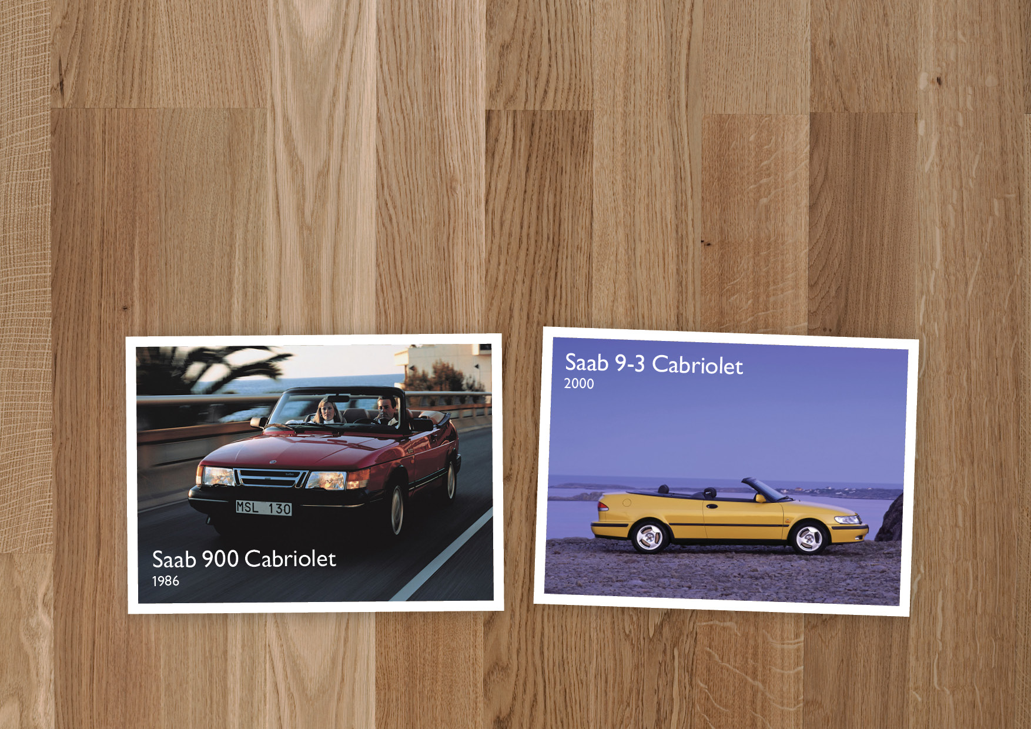
Saab 900/9-3 Cabriolet
1986-2003
Tillbaka

Slide 61
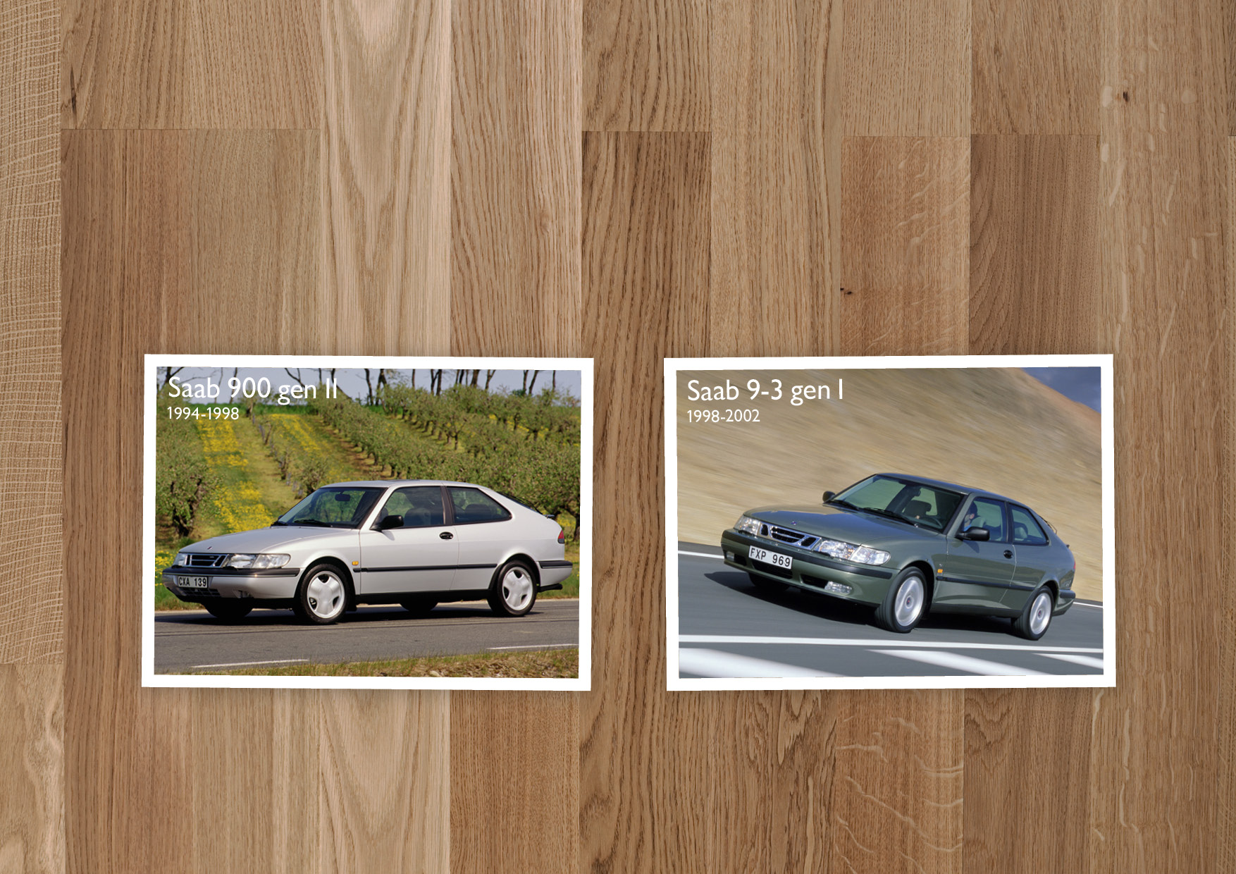
Saab 900/9-3
1994-2003
Tillbaka

Slide 62
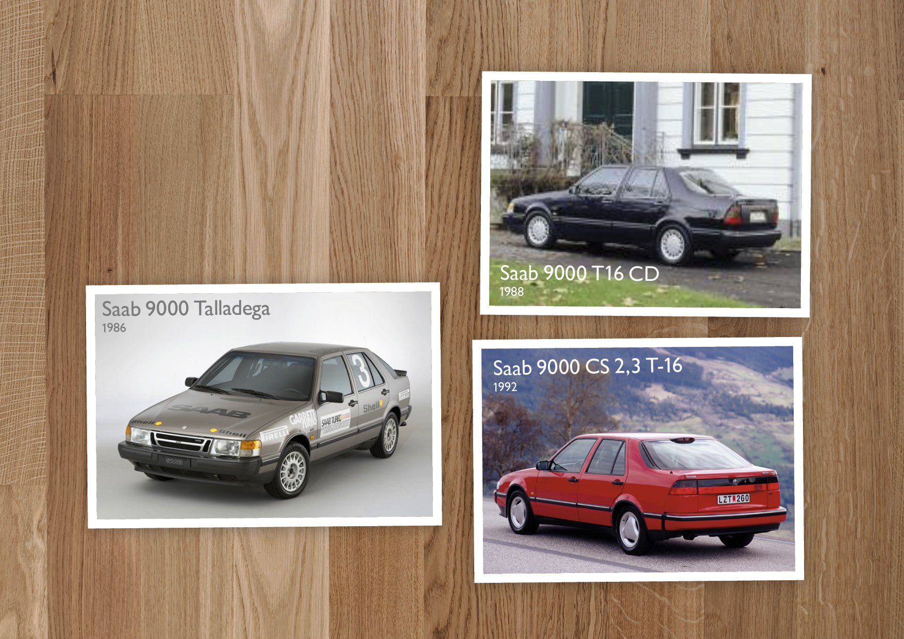
Saab 9000
1985-1998
Tillbaka

Slide 63
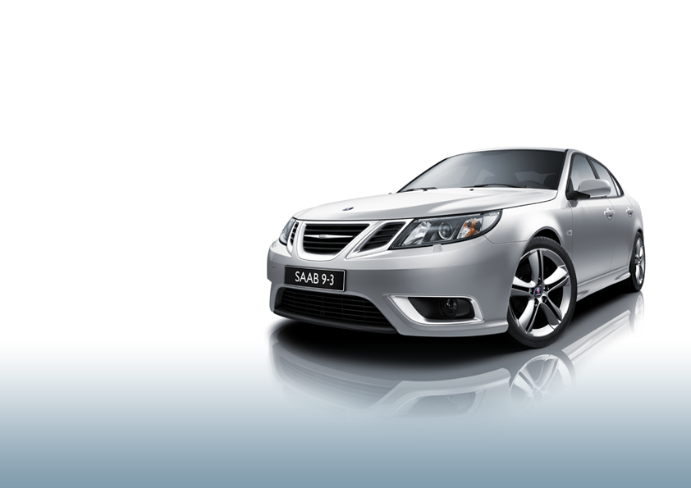
Saab 9-3 SportSedan
Motorer
4 bensinmotorer, 9 varianter 122-280 hk
2 dieselmotorer, 4 varianter 120-180 hk
2 BioPower-motorer 150-230 hk
Växellådor
Manuell 5- eller 6-växlad
Automatisk 5- eller 6-växlad, Sensonic som tillval
XWD som tillval
Egenskaper
• Bi-xenonstrålkastare
• Flygplansinspirerad förarmiljö /Night Panel
• Två-zons automatisk klimatkontroll
• Fem stjärnor i EuroNCAP
• Saab aktiva nackstöd (SAHR)
• Röststyrd DVD navigation och audio
• Bose Surround ljudsystem
Utmärkande egenskaper
  Utmärkt aerodynamisk utformning
  Korta överhang fram och bak
  Rymliga säten, speciellt för baksätespassagerare
Tillbaka

Slide 64

Saab 9-3 SportCombi
Motorer
4 bensinmotorer, 9 varianter 122-280 hk
2 dieselmotorer, 4 varianter 120-180 hk
2 BioPower-motorer 150-230 hk
Växellådor
Manuell 5- eller 6-växlad
Automatisk 5- eller 6-växlad, Sensonic som tillval
XWD som tillval
Egenskaper
• Bi-xenonstrålkastare
• Flygplansinspirerad förarmiljö /Night Panel
• Två-zons automatisk klimatkontroll
• Fem stjärnor i EuroNCAP
• Saab aktiva nackstöd (SAHR)
• Röststyrd DVD navigation och audio
• Bose Surround ljudsystem
Utmärkande egenskaper
  Bakre glaskrossensorer
  Nya bakre lyktor som kombinerar glödlampor och LED
  Plant lastgolv
  Dubbla bagageutrymmen
Tillbaka

Slide 65

Saab 9-3X
Motorer
Bensin 210 hk, också som BioPower
Diesel 180 hk
Växellådor
Manuell 6-växlad
Automatisk 6-växlad med Sentronic
XWD för bensinmotorer
FWD för dieselmotorer
Utmärkande egenskaper
  Nya stötfångare fram och bak
  Hasplåtar i matt krom fram och bak
  Dimljus som standard
  Hjulhusbeklädnad i plast
  Chassiet höjt med 35 mm för bilar med bensinmotor och 20 mm för de med dieselmotor
  Nivåreglering för karossen
  Nya unika 17’’ hjul
Tillbaka

Slide 66

Saab 9-3 Cabriolet
Motorer
4 bensinmotorer, 9 varianter 122-280 hk
2 dieselmotorer, 4 varianter 120-180 hk
2 BioPower-motorer 150-230 hk
Växellådor
Manuell 5- eller 6-växlad
Automatisk 5- eller 6-växlad, Sensonic som tillval
Egenskaper
• Bi-xenonstrålkastare
• Flyglansinspirerad förarmiljö /Night Panel
• Två-zons automatisk klimatkontroll
• Fem stjärnor i EuroNCAP
• Saab aktiva nackstöd (SAHR)
• Röststyrd DVD navigation och audio
• Bose Surround ljudsystem
Utmärkande egenskaper
  Ny bakre del
  Helautomatisk och elektrohydralisk sufflett
  Isolerad sufflett
  Skyddsbågar för baksätet
  Säkerhetsbälte och sidoairbag integrerade i framstolarna
  Easy entry funktion för baksätespassagerare
  Förstärkt chassi
Tillbaka

Slide 67

Nya Saab 9-5
Motorer
2.8l V6 turbo 300 hk
2.0l L4 turbo 220 hk bensin & Biopower
2.0l L4 turbo diesel 160 hk
2.0l L4 twin turbo diesel 190 hk
1.6l L4 turbo bensin
Egenskaper
• XWD & eLSD
• Head-up display
• Adaptiv farthållare
• U-rail och teleskopisk lastavskiljare
• Bi-Xenonstrålkastare med Smart Beam
• Signaturljus fram och bak
• Varning vid körfältsavvikelse och trafikmärkesigenkänning
• Avancerad parkeringsassistans
• DriveSense, 3-läges kontinuerlig aktiv dämparkontroll
• Nyckellös öppning och start/stop knapp
• Premium främre och bakre infotainmentsystem
• Potentiella hybridlösningar under livslängden
• Ledande i ”real-life safety” och fem stjärnor i NCAP betyg
Tillbaka

Slide 68

Saab 9-5 Sedan
Motorer
3 bensinmotorer, 5 varianter 150-230 hk
2 dieselmotorer, 2 varianter 125-177 hk
Växellådor
Manuell 5-växlad
Automatisk 4- och 5-växlad
Sensonic som tillval
Egenskaper
  Asymmetrisk turboladdning
  Överlägsen krocksäkerhet inkl. SAHR
  Mycket bekväma stolar och säten
  Stolsvärme och ventilerade stolar som tillval
  Automatisk klimatkontroll
  Mycket välutrustad bil jämfört med konkurrenterna
Tillbaka

Slide 69

Saab 9-5 Wagon
Motorer
3 bensinmotorer, 5 varianter 150-230 hk
2 dieselmotorer, 2 varianter 125-177 hk
Växellådor
Manuell 5-växlad
Automatisk 4- och 5-växlad
Sensonic som tillval
Egenskaper
  Asymmetrisk turboladdning
  Överlägsen krocksäkerhet inkl. SAHR
  Mycket bekväma stolar och säten
  Stolsvärme och ventilerade stolar som tillval
  Automatisk klimatkontroll
  Mycket välutrustad bil jämfört med konkurrenterna
Tillbaka

